Slide 1
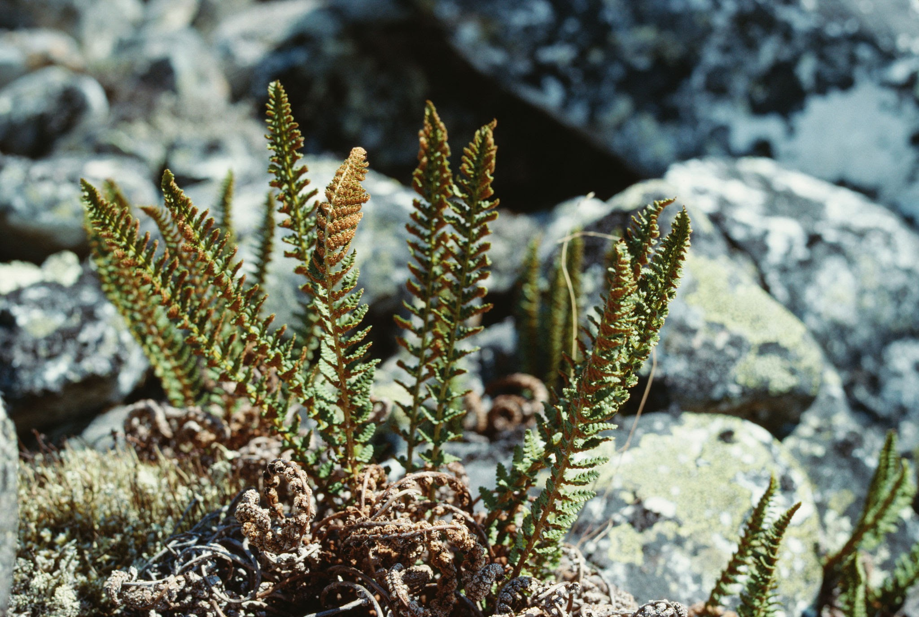
Luonnosta kosmetiikkainnovaatioksi
Maria Varon/Flow Cosmetics

Slide 2
Innovaation kaupallistaminen vaatii luovuutta, ratkaisukeskeistä asennetta, pitkää pinnaa ja oikeita yhteistyökumppaneita!
Innovaatio voi liittyä:
Tuotteen sisällön tai pakkauksen raaka-aineisiin
Raaka-aineiden käsittelymenetelmään
Uuteen raaka-aineyhdistelmään
Työvälineeseen
Raaka-aineen/materiaalin uuteen käyttötarkoitukseen

Slide 3
Idea voi syntyä kasvista/muusta luonnonmateriaalista,
teollisuuden sivuvirtamateriaalista, tarpeesta, tarinasta.
Huomioi:
Laillisuus - kosmetiikkalaki, millaista rekisteröintiä vaatii
Ekologisuus
Paras käyttö- ja käsittelytapa
Kysyntä ja kustannukset
Testaus - vastaako lopputuote alkuperäistä ideaa vai syntyikö jotain muuta (mikä oli haluttu vaikutus?)

Slide 4
CASE KALLIOIMARRE
Metsäkävely -> Raaka-ainetta löytyi mutta ei suomesta -> Arctic Warriors
-> Helsingin Yliopiston Ruralia-instituutti Luento Luonnonvaratuottajille
-> Ahlman Edu koekeräily -> Lapin ammattikorkeakoulu vertikaaliviljelyprojekti
-> onko muita kiinnostuneita yrityksiä kustannusten jakamiseksi
Kallioimarre: Rauhoittaa ja kirkastaa ihoa. Käytetty turvotuksen ja haavojen hoidossa. Lakritsainen maku ja elintarvikekäyttö.

Slide 5
YHTEISTYÖ
Reittejä on monia. Oppilaitokset, ELY-keskukset ja muut yrittäjät voivat auttaa.
Verkostoidu ja jos yksi ovi ei aukea, voi olla jokin muu reitti.
Esim. Yrttipaja - Virolainen sopimusvalmistaja uutteille ja tuotteille

Slide 6
KIITOS!
maria.varon@flowcosmetics.com

